Slide 1
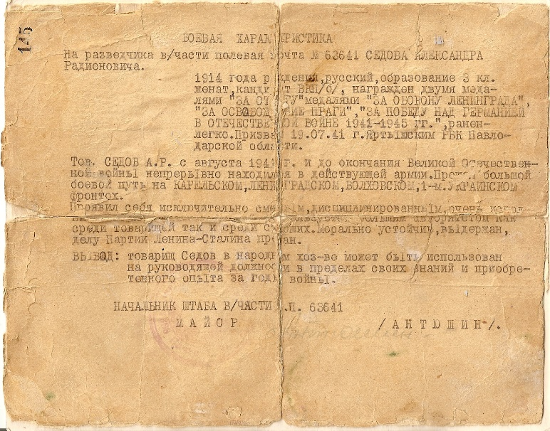
Прадедушка Седова Арсения, ученика 2А класса
Мой прадедушка Седов Александр Родионович, 1914 года рождения. В 1941 году он был призван на фронт в Северном Казахстане, откуда родом моя семья. Прошел всю войну, непрерывно находился в действующей армии с августа 1941 года до окончания Великой Отечественной войны. Прошел тяжелый боевой путь разведчиком на Карельском, Ленинградском, Волховском,1-м Украинском фронтах.
Прадедушка награжден медалями
«За Отвагу», «За оборону Ленинграда»,
«За освобождение Праги», «За Победу над Германией в Великой Отечественной войне».

Slide 2
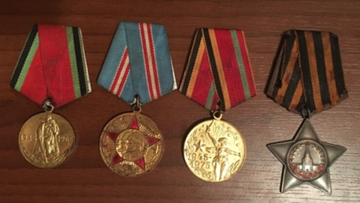
Прадедушка Подойнициной Владиславы, ученицы 6Б класса, и Подойницина Елисея, ученика 1Г класса
Наш прадедушка Иван Фёдорович Серяков родился 03 ноября 1926 года. В ряды Красной Армии был призван в 1943, с этого времени до окончании войны был участников ВОВ. Место службы: 934 стрелковый полк 256 стрелковая дивизия 2-ой Прибалтийский фронт.
Награды: медаль «За отвагу»; Орден ОВ III степени; медаль «За победу над Германией»

Slide 3
Прадедушка Предзиглей Анастасии, ученицы 9А класса, и Презиглей Максима, ученика 6А класса
Предзиглей Спиридон Иванович
(1925-1992)
Рядовой, 83-я горнострелковая дивизия, получил тяжёлое ранение 30.04.1943 в Крымском районе, недалеко от станицы Неберджаевская
Награжден Орденом Красной Звезды, Орденом Отечественной войны I степени, медалью «За отвагу» и другими медалями.

Slide 4
Прабабушка Ковалевич Анастасии, ученицы 4А класса, и Ковалевич Александра, ученика 8А класса
Ветеран ВОВ
Бурмасова Александра Мироновна
родилась на Украине в 1921 году в большой семье.
В 1941 году с отличием закончила педагогический техникум, а когда началась война, оказалась в оккупации в городе Харькове. Она видела зверства фашистов, чуть не погибла в облаве, чудом спаслась в бомбежку.
Когда Советская Армия освободила город, пошла на работу в эвакуационный госпиталь. Этот госпиталь всегда следовал за наступающими войсками и оказывал первую помощь раненным, поступившим с поля боя. Икак бы трудно не было, раненные в минуты отдыха просили написать письма домой, рассказать о чем пишут в газетах, спеть. Очень нравилась раненным песня о иедсестре Анюте , которая рискуя жизнью спасла солдата.
Победу встретила в Чехословакии.
Александра Мироновна награждена многими орденами и медалями участника ВОВ: Орденом Великой Отечественной войны, медалью «За Победу над Германией»

